Slide 1
Campus Conquest
Zwischenpräsentation
Gruppe 8
Michael Sailer, Paul Preißner, Jonas Mayer,
Benedict Drechsler, Jean-Paul Vieira, Julian Frattini
[IN 0036] Praktikum Social Gaming

Slide 2
Übersicht
Gamekonzept Idee, Inspiration und Hintergrund des Spiels
Pipeline Arbeitsweise und Teamaufstellung
Projektplan Meilensteine, Zeitplan und Entwicklungsoptionen
Clientstruktur Aufgabenbereiche und Layout des Clients
Long-Term-Social-Context Ideen zur Verbesserung des Long-Term Social-Context

Slide 3
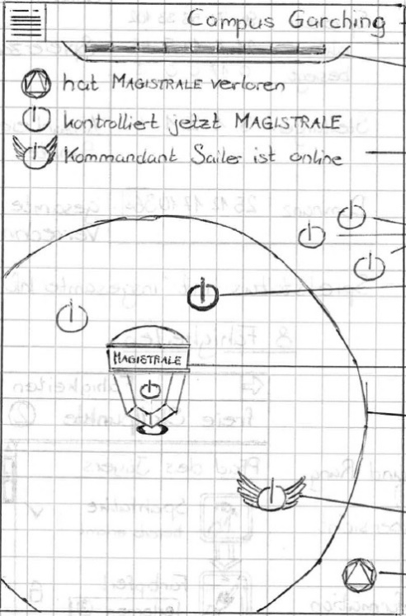
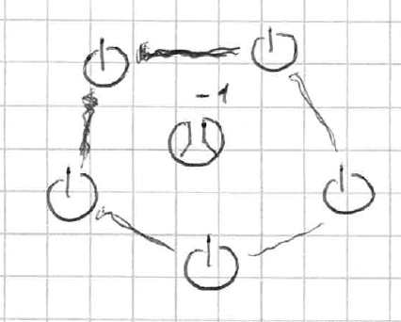
Gamekonzept
Inspiration - Problem - Lösung
Inspiration:
Bekanntes Konzept aus RTS und FPS
Neu:
location-based, mobile und soziale Aspekte
Problem:
Methode zum Neutralisieren von Gegnern nicht trivial
Lösung:
Zeichnen von Polygonen aus verbündeten
Spielern

Slide 4

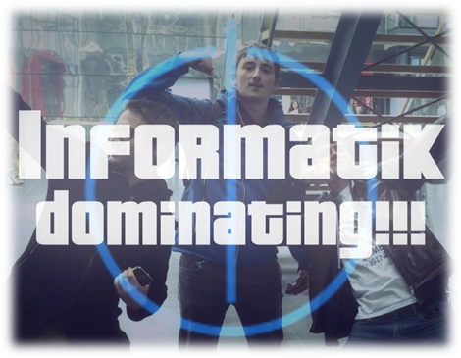
Gamekonzept
Warum es sich gegen die anderen Konzepte durchsetzte
Vorteile in der Entwicklung:
Überschaubare Menge an Art-Assets
Map-Design und Design von Fraktionen trivial
Playability:
Im Grunde einfach verständliche Spielmechanik
Gruppeneinteilung fest durch äußere Gegebenheiten
Langzeitspielmotivation gegeben durch „Rivalität der Fakultäten“

Slide 5
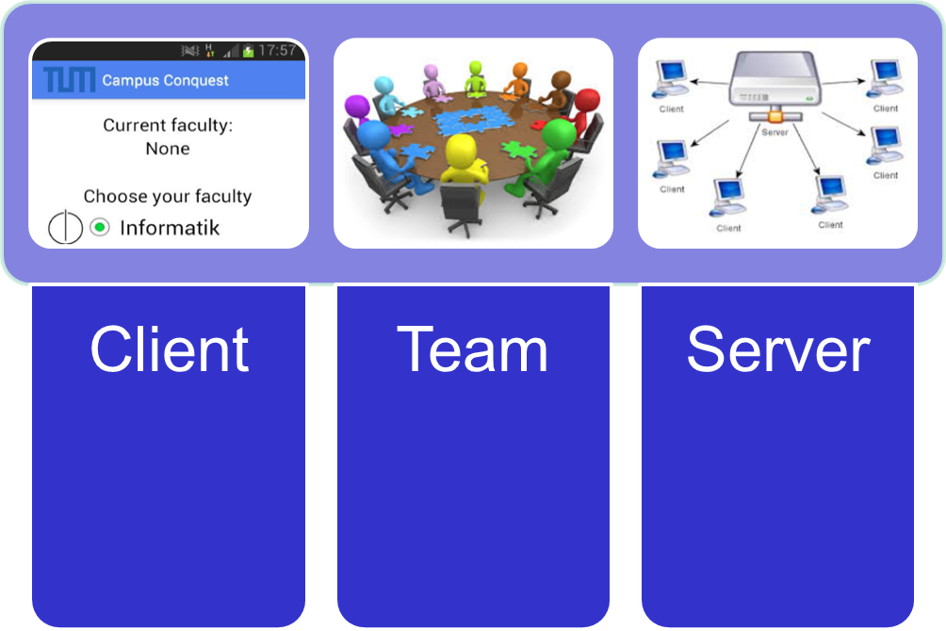
Pipeline

Slide 6
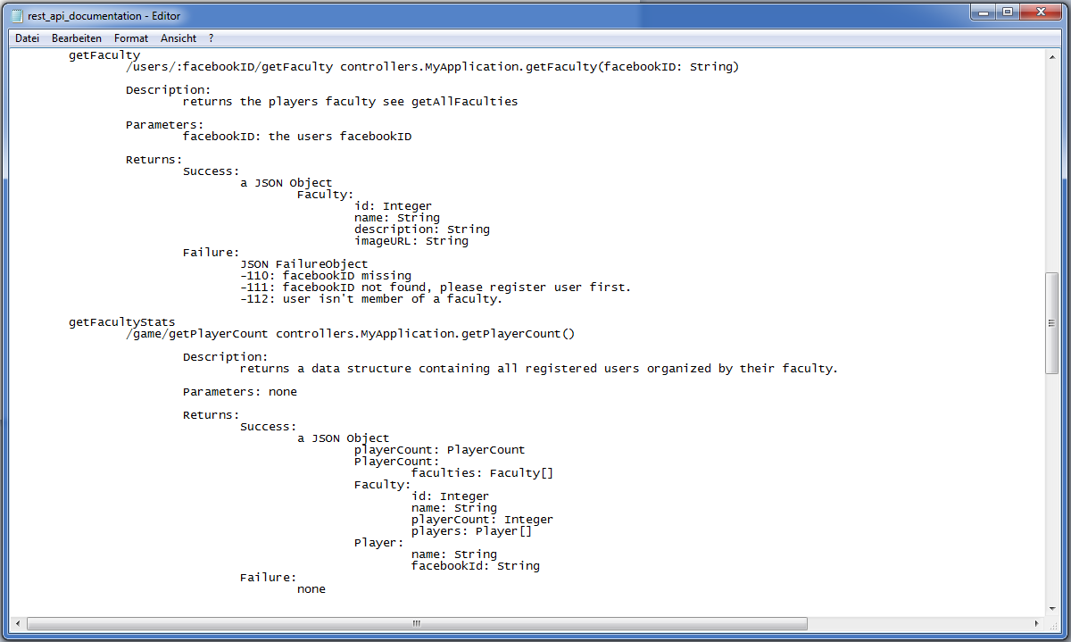
Dokumentation auf Server-Seite

Slide 7
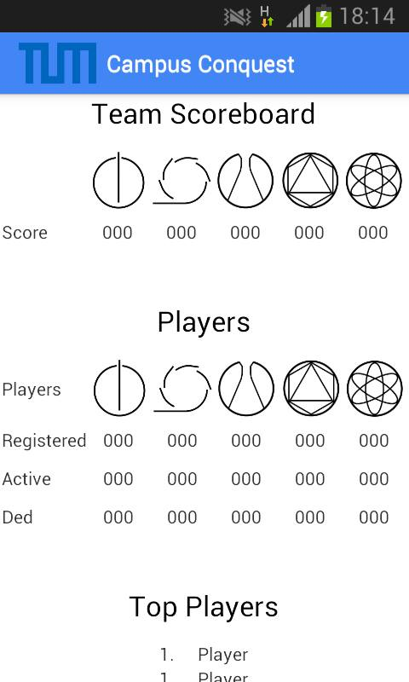
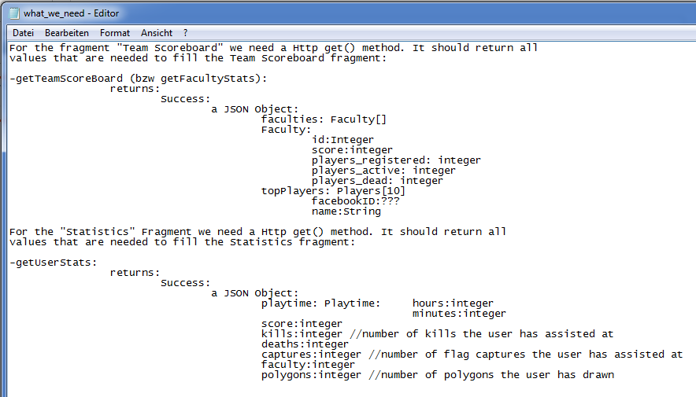
Neue Anforderungen

Slide 8
Projektplan
Client
Server
Aufsetzen des Rahmenprogramms
5. Mai
Definition und Initialisierung der Pipeline
19. Mai
Setup des Layouts
Strukturierung des Servers
Design des Clients
Anfragenumsetzung
Navigations-struktur und
Funktionalität
Serveranfrag-en und Daten-repräsentation
Push- & Pull-Anfragen
Datenbank-Kommunika-tion
23. Juni
7. Juli
Gameplay-Testing
Verbesserung der Datenkommunikation

Slide 9
Clientstruktur
Tasks/Upload:
Constantly updated sensor data + player moves/polygons
(rarely) new user data
Tasks/Download:
Own user data and statistics
Other players' data
Team statistics
The Interface
Three main Views (Map, Team, Player)
Switch between Views through dropdown menu (Navigation Drawer use planned)
The Thin Client and how it works
Login through Facebook API at startup
Load straight into the Map View
Upon switching to a different View → server request
Frequently trade user data with the server
Vision (layout)
Modern design
Minimal latency
Fluid navigation

Slide 10
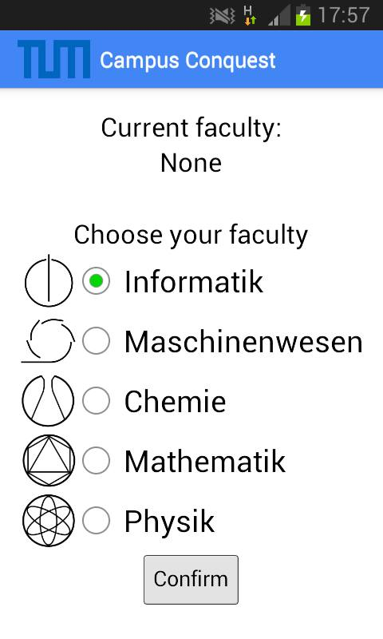
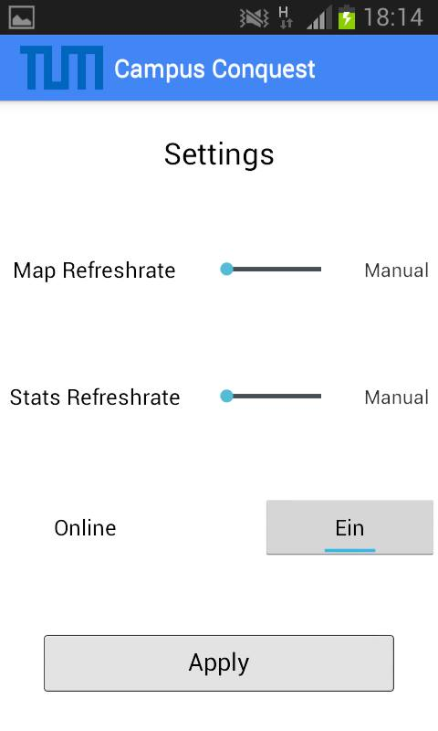
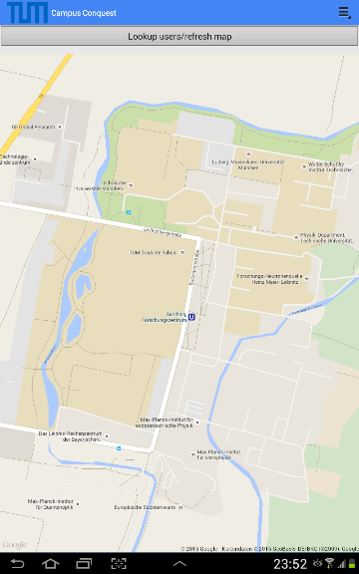
Map
Team
Team
Menu
Player
Settings
Faculty

Slide 11





Long-Term-Social-Context
Verbesserung des Long-Term-Social-Context durch ein Hierarchie-System (vgl. Gilden)
Untergruppierungen innerhalb der Fakultäten
Interaktion via Foren, Umfragen, Events, etc.
Mitglieder-Ranglisten zur Übersicht von Aktivität
Wettbewerb zwischen den Gruppierungen als Ansporn zum Einsatz für die Fakultät

Slide 12
Vielen Dank
Für ihre
Aufmerksamkeit

